Slide 1
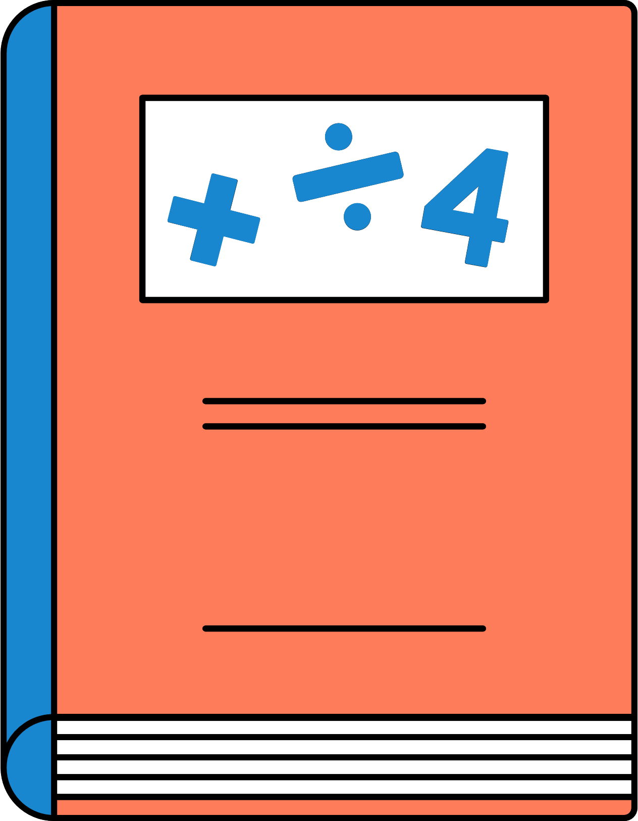
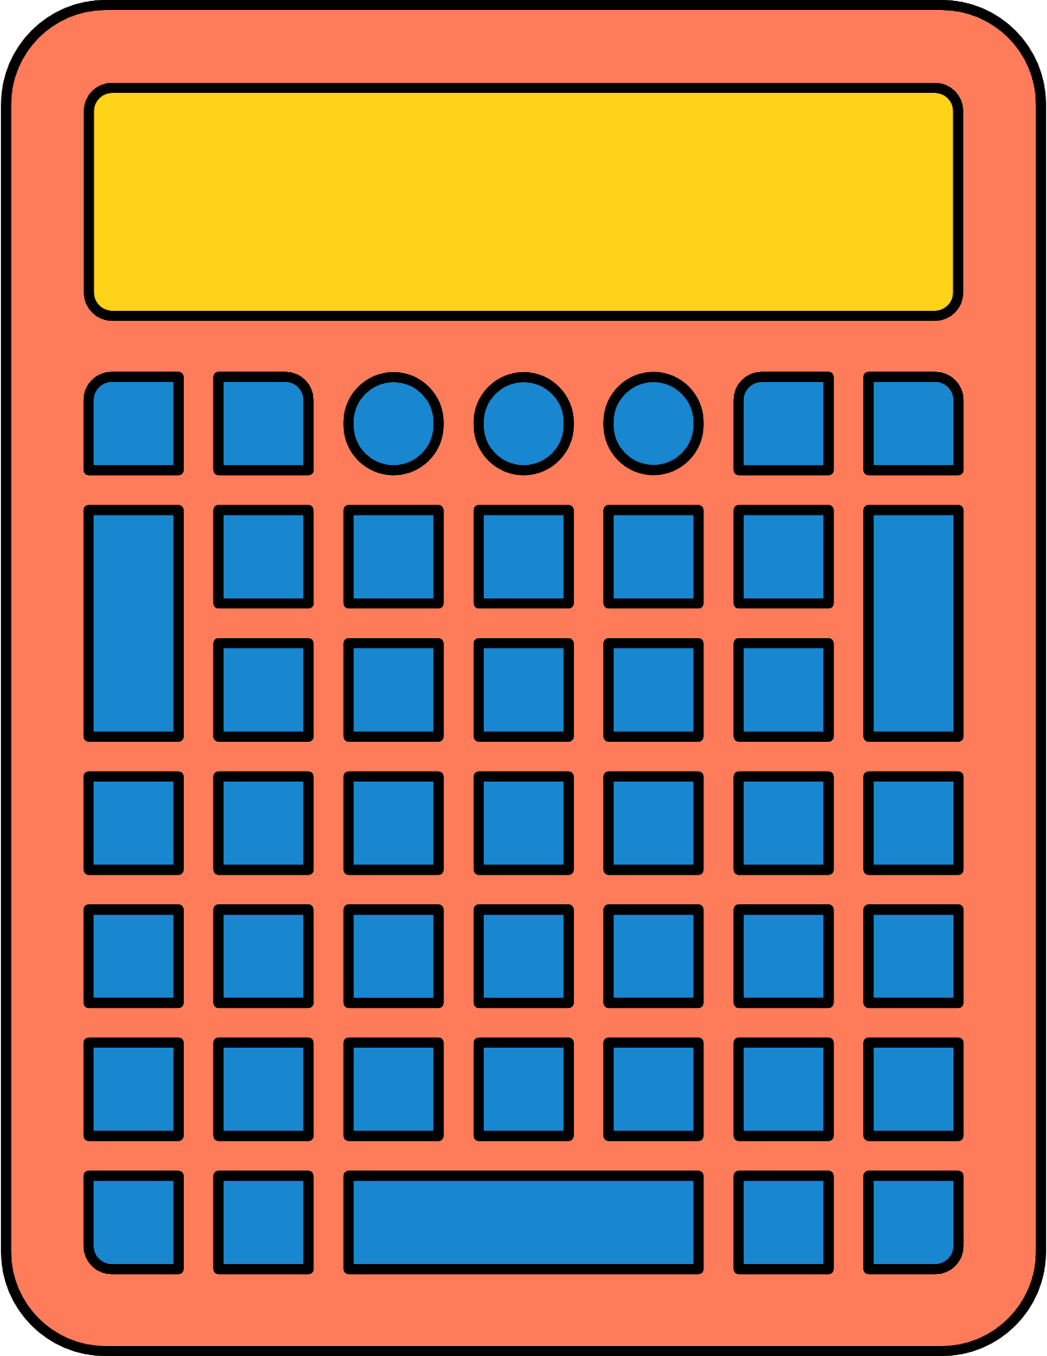
MATEMÁTICA PARA COMPUTAÇÃO
APRESENTAÇÃO DA DISCIPLINA

Slide 2

ROTEIRO
ARGUMENTO LÓGICO
LÓGICA MATEMÁTICA
PROPOSIÇÕES E CONECTIVOS
TABELA-VERDADE
ORDEM DE PRECEDÊNCIA
TAUTOLOGIA

Slide 3
ARGUMENTO LÓGICO

Slide 4
ARGUMENTO LÓGICO
É a afirmação de que um grupo de proposições iniciais resulta em uma proposição final, consequência das primeiras. As proposições iniciais são as PREMISSAS e a final é a CONCLUSÃO.
P1: Todo adolescente joga vídeo game.
P2: Todo jogo é divertido.
C: Todo adolescente se diverte.
P1: Todos os jogos são caros.
P2: Mário é um jogo.
C: Mário é caro.
P1: Todo músico é inteligente.
P2: Fulano é músico.
C: Fulano é inteligente.

Slide 5
SILOGISMO
Um argumento é válido quando sua conclusão é consequência obrigatória de suas premissas. Não leva em conta a realidade dos fatos.
P1: Todos os homens são peixes
P2: Nenhum peixe é animal
C: Nenhum homem é animal

Slide 6
FALÁCIA
Um argumento é inválido quando a verdade das premissas não é suficiente para garantir a verdade da conclusão.
P1: Toda criança gosta de doce.
P2: Fulano não é criança
C: Portanto, Fulano não gosta de doce.

Slide 7
LÓGICA MATEMÁTICA

Slide 8
LÓGICA MATEMÁTICA
É o ramo da matemática que estuda o raciocínio válido por meio de sistemas formais — isto é, linguagens simbólicas com regras precisas de significado (semântica) e de demonstração (provas).
Ela busca separar a forma do argumento do seu conteúdo, para decidir quando uma conclusão decorre necessariamente das premissas.

Slide 9
LÓGICA MATEMÁTICA
A princípio, a Lógica era ligada a filosofia, que se baseava na teoria do silogismo, ou seja, em argumentações válidas.
Ela passou a ser uma área da Matemática, a partir dos trabalhos de Boole e Morgan, quando eles apresentaram os fundamentos da Lógica Algébrica.

Slide 10

LÓGICA MATEMÁTICA
A Lógica Matemática analisa determinada proposição buscando identificar se representa uma afirmação como VERDADEIRA ou FALSA. É uma importante ferramenta para a programação de computadores.

Slide 11
PROPOSIÇÕES

Slide 12
PROPOSIÇÕES
As proposições são palavras ou símbolos que expressam um pensamento com um sentido completo e indicam afirmações de fatos ou de ideias.
Essas afirmações assumem valores lógicos que podem ser verdadeiros ou falsos e para representar uma proposição usualmente utilizamos as letras p e q.

Slide 13
PROPOSIÇÕES
São exemplos de proposições:
A cidade de Registro está localizada no Estado de São Paulo. (PROPOSIÇÃO VERDADEIRA)
A Terra é um dos planetas do sistema solar. (PROPOSIÇÃO VERDADEIRA)
O resultado da operação 1+1 é 3. (PROPOSIÇÃO FALSA)
A FATEC de Registro é uma instituição de Ensino Superior. (PROPOSIÇÃO VERDADEIRA)

Slide 14
PROPOSIÇÕES
Uma proposição não pode ser ao mesmo tempo VERDADEIRA e FALSA. Além disso, não existe a possibilidade de uma terceira situação diferente de VERDADEIRO ou FALSO.
As proposições podem ser simples, quando apresentam apenas uma sentença, e compostas quando são formadas pela combinação de duas ou mais proposições simples.

Slide 15
PROPOSIÇÕES
Exemplos:
O céu é azul. (PROPOSIÇÃO SIMPLES)
As nuvens são brancas. (PROPOSIÇÃO SIMPLES)
O céu é azul e as nuvens são brancas. (PROPOSIÇÃO COMPOSTA)
Toda baleia é um mamífero. (PROPOSIÇÃO SIMPLES)
Toda baleia é um mamífero e tem pulmões. (PROPOSIÇÃO COMPOSTA)

Slide 16
CONECTIVOS

Slide 17
CONECTIVOS
As proposições simples que formam uma proposição composta são ligadas por CONECTIVOS. Além disso, podemos utilizar conectivos para modificar uma proposição.
Na proposição “O céu é azul e as nuvens são brancas”, o elemento e é um conectivo que une duas proposições, já na proposição “O céu não é azul” o conectivo não modifica a proposição.

Slide 18
CONECTIVOS
Os conectivos da lógica são:
NOT (NÃO) também representado por !, ~ ou ⌐
AND (E) também representado por &&, ^ ou &
OR (OU) também representado por || ou v
XOR (OU EXCLUSIVO)
-> (ENTÃO)
<-> (SE E SOMENTE SE)

Slide 19
CONECTIVOS
Com mais de uma proposição podemos usar os conectivos e formar:
CONJUNÇÃO: p AND q
DISJUNÇÃO: p OR q
DISJUNÇÃO EXCLUSIVA: p XOR q
CONDICIONAIS: p -> q
BICONDICIONAIS: p <-> q

Slide 20
TABELA-VERDADE

Slide 21
TABELA-VERDADE
Quando temos proposições compostas, os valores lógicos resultantes dependem única e exclusivamente dos valores de cada proposição simples.
Diante disso, utilizamos um dispositivo chamado tabela-verdade, onde são colocados os valores de cada proposição composta, sendo que em cada coluna é colocada uma proposição.

Slide 22
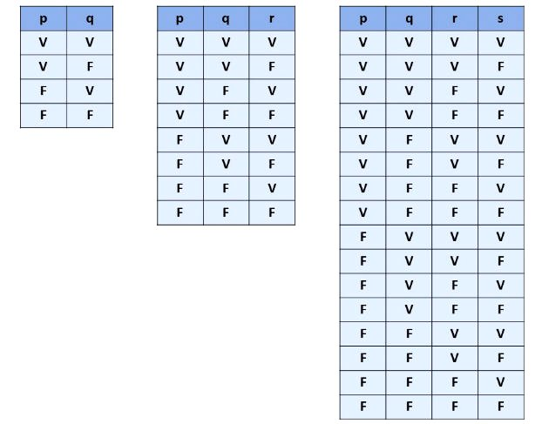
TABELA-VERDADE

Slide 23
OPERAÇÕES LÓGICAS

Slide 24
OPERAÇÕES LÓGICAS
As operações feitas a partir de proposições são chamadas de operações lógicas. Este tipo de operação segue as regras do chamado cálculo proposicional.
As operações lógicas fundamentais: negação, conjunção, disjunção, disjunção exclusiva, condicional e bi condicional.

Slide 25
NEGAÇÃO
Esta operação representa o valor lógico oposto de uma dada proposição. Desta forma, quando uma proposição é verdadeira, a não proposição será falsa.
Com o objetivo de indicar a negação de uma proposição colocamos o símbolo de ~ na frente da letra que representa a proposição, assim, ~p significa a negação de p.

Slide 26
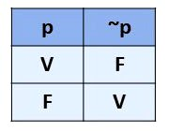
NEGAÇÃO
Exemplo:
p: Maria estuda muito.
~p: Maria não estuda muito.

Slide 27
CONJUNÇÃO
A conjunção é utilizada quando entre as proposições existe o conectivo e. Esta operação será verdadeira quando todas as proposições forem verdadeiras.
O símbolo utilizado para representar essa operação é o ^, colocado entre as proposições. Desta forma, quando temos p ^ q, significa “p e q”.

Slide 28
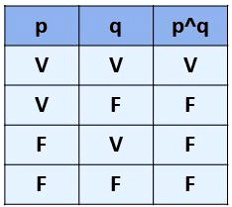
CONJUNÇÃO
Exemplo:
p: Quero jogar tênis.
q: Tempo ensolarado.

Slide 29
DISJUNÇÃO
Nesta operação, o resultado será verdadeiro quando pelo menos uma das proposições é verdadeira. Sendo assim, será falso apenas quando todas as proposições forem falsas.
A disjunção é usada quando entre as proposições existe o conectivo ou e para representar esta operação é usado o símbolo v entre as proposições, assim, p v q significa “p ou q”.

Slide 30
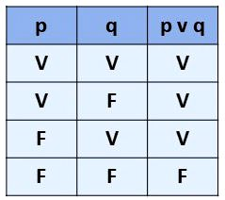
DISJUNÇÃO
Exemplo: (Chance de aprovação)
p: Tirar nota acima de 6.
q: Tirar nota acima de 2.

Slide 31
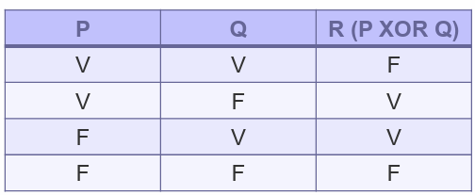
DISJUNÇÃO EXCLUSIVA
Nesta operação, o resultado será verdadeiro quando o valor da proposição p e q forem opostos. O operador utilizado será o XOR.

Slide 32
CONDICIONAL
A condicional é a operação realizada quando na proposição utiliza-se o conectivo “se então”. Para representar esse operador usamos o símbolo ->. Assim, p -> q significa “se p, então q”.
O resultado desta operação só será falso quando a primeira proposição for verdadeira e a consequente for falsa. É importante ressaltar que uma operação condicional não significa que uma proposição é a consequência da outra.

Slide 33
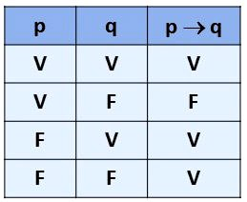
CONDICIONAL
Exemplo:
p: Está chovendo.
q: Vou levar um guarda-chuva.

Slide 34
BICONDICIONAL
O operador bicondicional é representado pelo símbolo <-> e indica uma proposição do tipo “se e somente se”. Portanto, p <-> q significa “p se e somente se q”, ou seja, p é condição necessária e suficiente para q.
Ao usar esse operador, a sentença será verdadeira quando as proposições forem ambas verdadeiras ou ambas falsas.

Slide 35
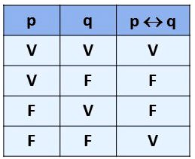
BICONDICIONAL
Exemplo:
p: Estudo para a prova.
q: Tiro uma boa nota.

Slide 36
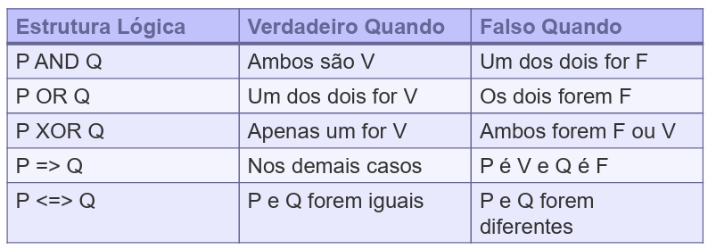
RESUMO DAS OPERAÇÕES

Slide 37
ORDEM DE PRECEDÊNCIA
Ao montar a tabela-verdade precisamos nos atentar para a precedência dos conectivos:
Parênteses
Negações
Conjunções e disjunções na sequência
Condicionais
Bi condicionais

Slide 38
TAUTOLOGIA E CONTRADIÇÃO

Slide 39
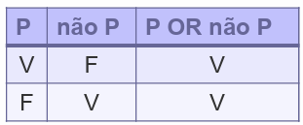
TAUTOLOGIA
É toda proposição composta em cuja última coluna da sua tabela só aparece V(VERDADEIRO). Em outras palavras, independentemente do valor de p e q, R(resultado) é sempre verdade.

Slide 40
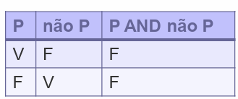
CONTRADIÇÃO
É toda proposição cuja última coluna só tem F (falso). Em outras palavras, não importa o valor de p e q, R (resultado) é sempre FALSO.

Slide 41
PRATIQUE

Slide 42
PRATIQUE 01 – PARTE 1
Na ilha de Anchúria, há três tipos de pessoas: os heróis que sempre falam a verdade, os ladrões que sempre mentem e as pessoas comuns que ás vezes mentem e ás vezes falam a verdade. Certa vez, um viajante chegou a ilha e encontrou-se com três moradoras: Andressa (A), Beatriz (B) e Carolina (C), tendo escutado delas as seguintes frases:

Slide 43
PRATIQUE 01 – PARTE 2
A: Eu sou uma pessoa comum.
B: Andressa diz a verdade.
C: Eu não sou uma pessoa comum.
Sabendo que dentre essas pessoas há uma de cada tipo, quem é o herói, quem é o ladrão e quem é a pessoa comum?

Slide 44
PRATIQUE 02
João mente nas terças, quintas e sábados e no resto dos dias fala a verdade. Um dia, Pedro encontra João:
P: Que dia é hoje?
J: Sábado
P: Que dia será amanhã?
J: Quarta-feira.
Que dia da semana Pedro encontrou João?

Slide 45
PRATIQUE 03
Monte a tabela verdade para as seguintes proposições:
a) p v ~(p ^ q)
b) p ^ q -> (p <-> q)
c) (p ^ q) ^ ~(p v q)
d) ~p ^ (p ^ ~q)
e) (q -> p) -> (p -> q)
f) p v (q ^ ~q) <-> p

Slide 46

DÚVIDAS?

